Slide 1
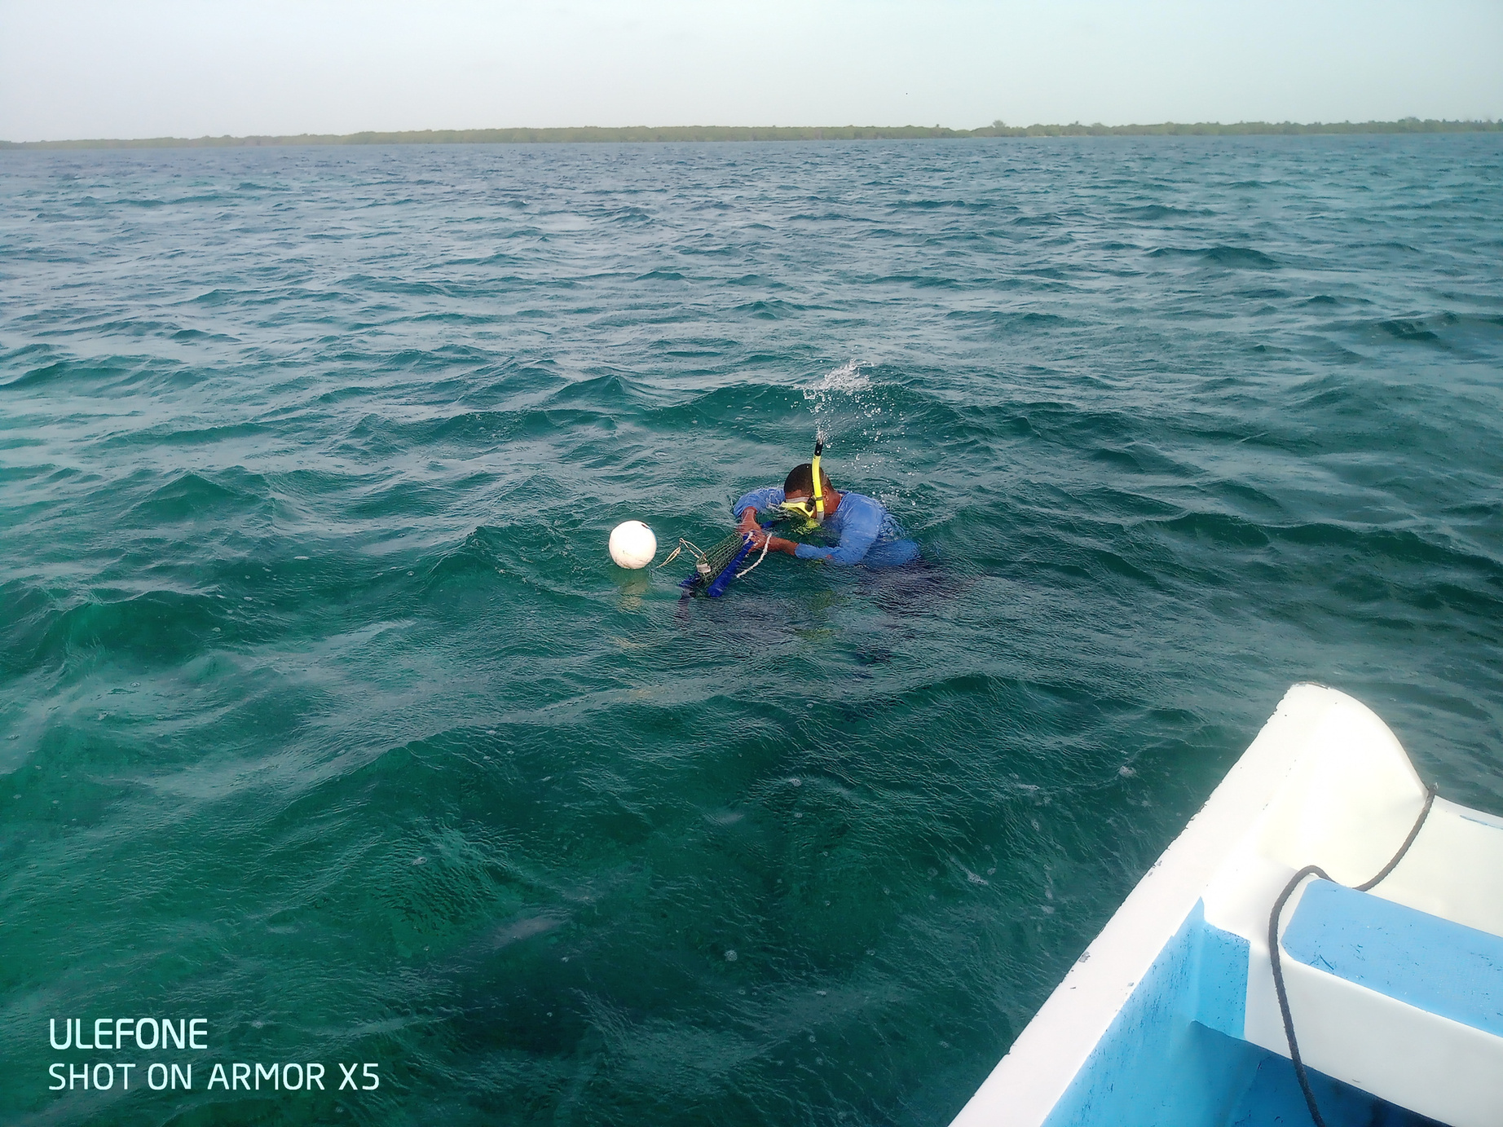

ECOME Belize
Honorio Santos
Marine Biologist
Belize Fisheries Department
Notes:
hola buenos dias mi nombre es Honorio Santos, soy biologo Marino del departamento de pesca de Belize- asignado al la reserva marina de BC.
Hoy estar presentado sobre aprendizajes y desafios de monitoreo de ECOME en Belize.

Slide 2
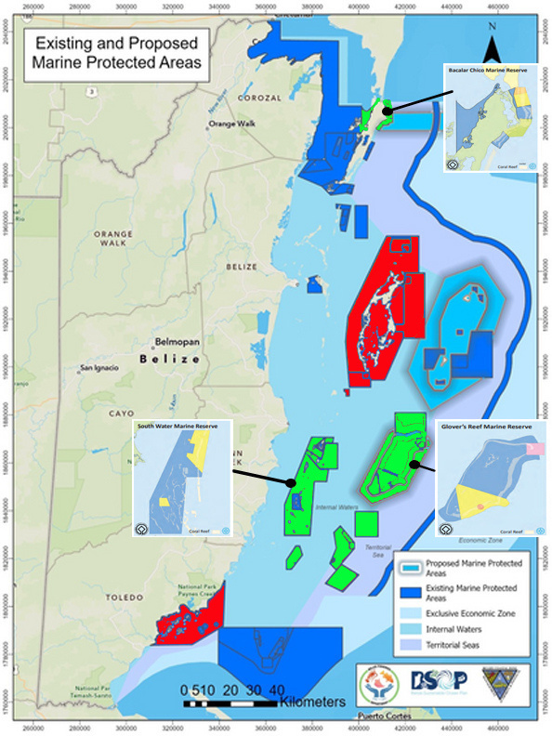
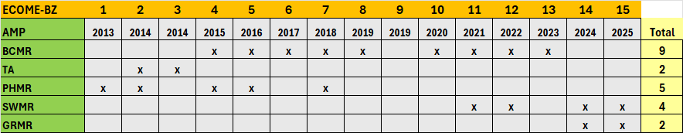
AMPs de Belice que participan en ECOME 2013-2025
    Bacalar Chico Marine Reserve
    South Water Caye Marine Reserve
    Glovers Reef Marine Reserve
Otras AMP:
    Turneffe Atoll Marine Reserve
    Port Honduras Marine Reserve
Notes:
Belize a participado en 14 de los 15 monitoreos que se llevaron acabo del 2013 al 2025
varias Áreas Marinas Protegidas (AMP) han participado en ECOME. La Reserva Marina de Bacalar Chico (RMBC) ha sido la más antigua. Posteriormente, gracias a la excelente iniciativa del Departamento de Pesca, la Reserva Marina de South Water (RMSW) y la Reserva Marina de Glover's Reef (RMG) se unieron al esfuerzo.
tuvimos areas como PHMR Y TAMR que tambien participaron al principio solamente (Si ven el mapa son las areas marcadas en rojo)

Slide 3
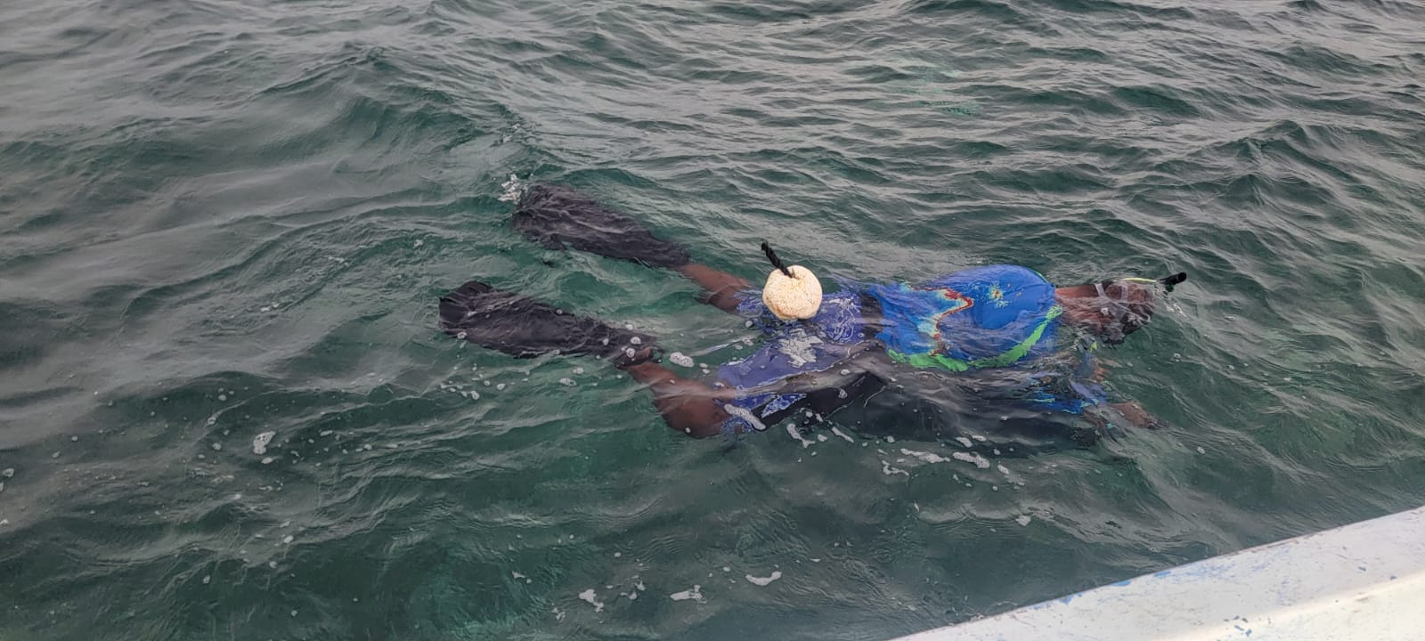
¿Qué valor o importancia tiene el monitoreo ECOME?
    El monitoreo ECOME está enfocado en el reclutamiento de los peces arrecifales y costeros, las postlarvas de peces que están llegando a las costas e reclutarse.
    Provee información esencial para evaluar la conectividad ecológica entre las AMPs del SAM
    Fortalece la planificación espacial marina y las decisiones de manejo pesquero y de áreas protegidas.
    En Belice, los resultados ayudarian a identificar áreas críticas de reclutamiento y zonas prioritarias para la conservación. (siempre y cunado estos resultados esten disponibles)
    Apoyaria la gestión adaptativa de recursos marinos y el cumplimiento de los objetivos del Blue Bond y la Red de Conectividad del SAM.

Slide 4
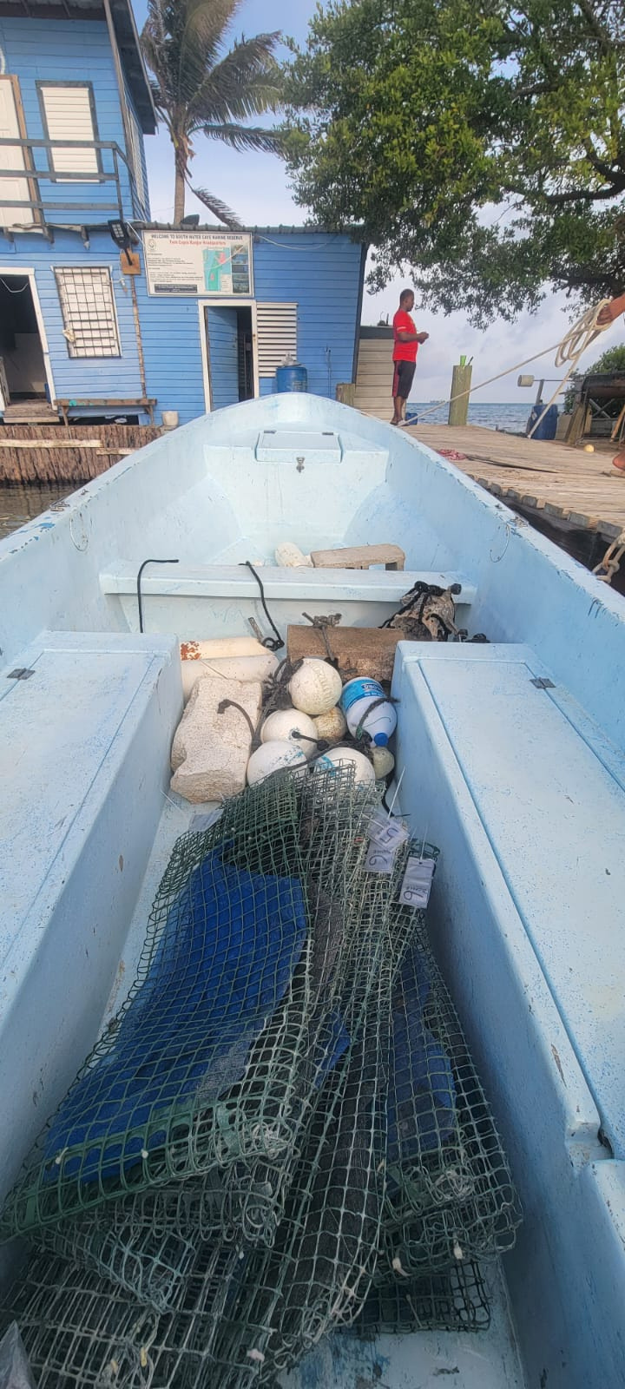
Dificultades enfrentadas para la realización del ECOME
    La coordinación logística y la disponibilidad de recursos.
    La escasez de embarcaciones, combustible y mantenimiento de equipos.
    Condiciones inseguras en el mar, derivadas del mal tiempo.
    Las larvas de peces son muy pequeñas y a menudo tienen una apariencia similar, lo que dificulta la identificación de especies en el campo. Se require un catálogo de las postlarvas de peces que incluya la validación genética para una identificación precisa.
    El proyecto depende de subvenciones limitadas del Fondo MAR Fund
Notes:
una de las principales difficultabes que tuvimos al realizar el monitoreo fue :
estamos ablando de recuros tanto como economicos, de personal disponible y embarcaciones) sabemos que se ultilizan todas estas cosas para realizar los monitoreos simultáneamente con otros países de la región.
También resultó difícil realizar el monitoreo debido a la falta de recursos, ya que se superponía con las operaciones diarias de la reserva, como los patrullajes.
otras cosas de las cuales ocurieron mucho fueron: (Point 3) esto causo que se daniaran o perdieramos los collectores
ultimo pero creo que una de las mas importantes es que: (last point) pues como ya sabemos el financiamiento es muy importante para llevar acabo un monitoreo exitoso.

Slide 5
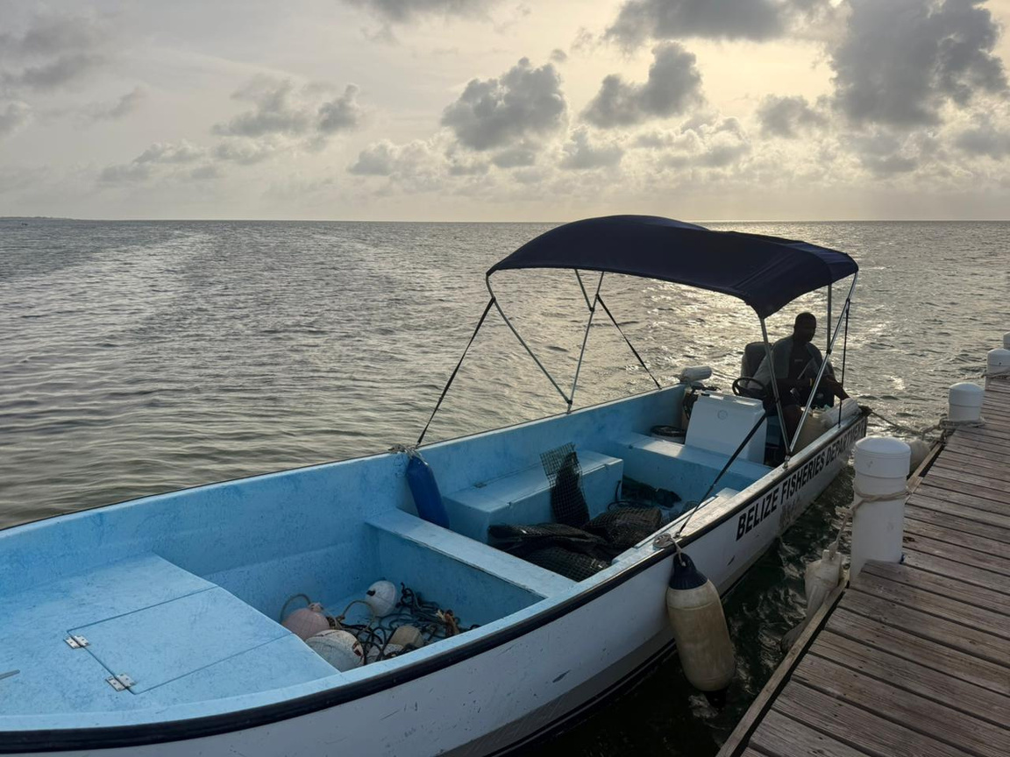
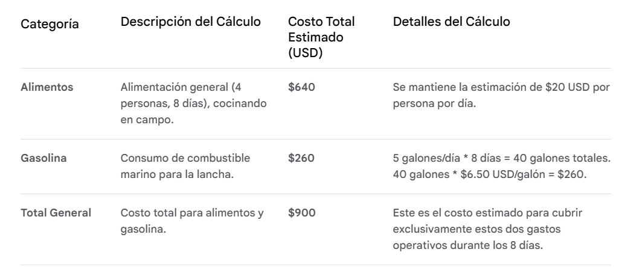
Equipo y financiación
Se necesitan recursos esenciales y apoyo financiero para operaciones de monitoreo eficaces.
    En general, el equipo proporcionado está en buenas condiciones para GWMR como para SWCMR.
    Se requiere un nuevo kit de monitoreo para la participacion de una AMP adicional.
    Boyas
    Clips
    Pesas
    Cuerdas
    Gaslolina
    Algun tipo de financiamiento para alimentos.
Notes:
sabemos que (First sentence)
En general, el equipo proporcionado aun está en buenas condiciones; (estas son las que estan en GWRM y SWCMR) probablemente necesitaremos adquirir unas mallas nuevas para ambos equipos y uno o dos collectores de repuesto en caso que se pierda o se dane alguno.
Sería genial si pudiéramos conseguir un kit adicional de monitoreo para la participación de una AMP adicional para poder tener por lo menos tres AMP en Belice participanto para el proximo monitoreo
Sería ideal que también se proporcionaran boyas, clips, pesos y cuerdas para facilitar la instalación de las trampas y evitar perder tanto tiempo buscándolas en la playa
como ya mencionado previamente, son esenciales la disponibilidad de combustible per igual froma un algun tipo de financiamiento para alimentos!
En la tablita a su derecha podemos ver un estimado de lo que implica llevara acabo un monitoreo de ECOME para una AMP solamente. Este estimado es para un equipo de 4 personas para 8 dias de monitoreo.
si vemos en alimentos tenemos un promedio de 20 dolares por person por dia que seria un total de 640 dolares para 4 personas cocinando en campo para 8 dias!
El consumo de gasolina es minimo 5 galones(19 litros) por dia, si lo multipicamos por 8 nos da un total de 40 galones(Approx. 151 litros) para 8 dias
El costo de gasolina en Belice es de 6.50 dolares promedio que seria un total de 260 dolares en total.
en su totalidad el costo estimado que cubre gasolin y alimentos solamente, es un total de 900 dolares para una AMP.

Slide 6
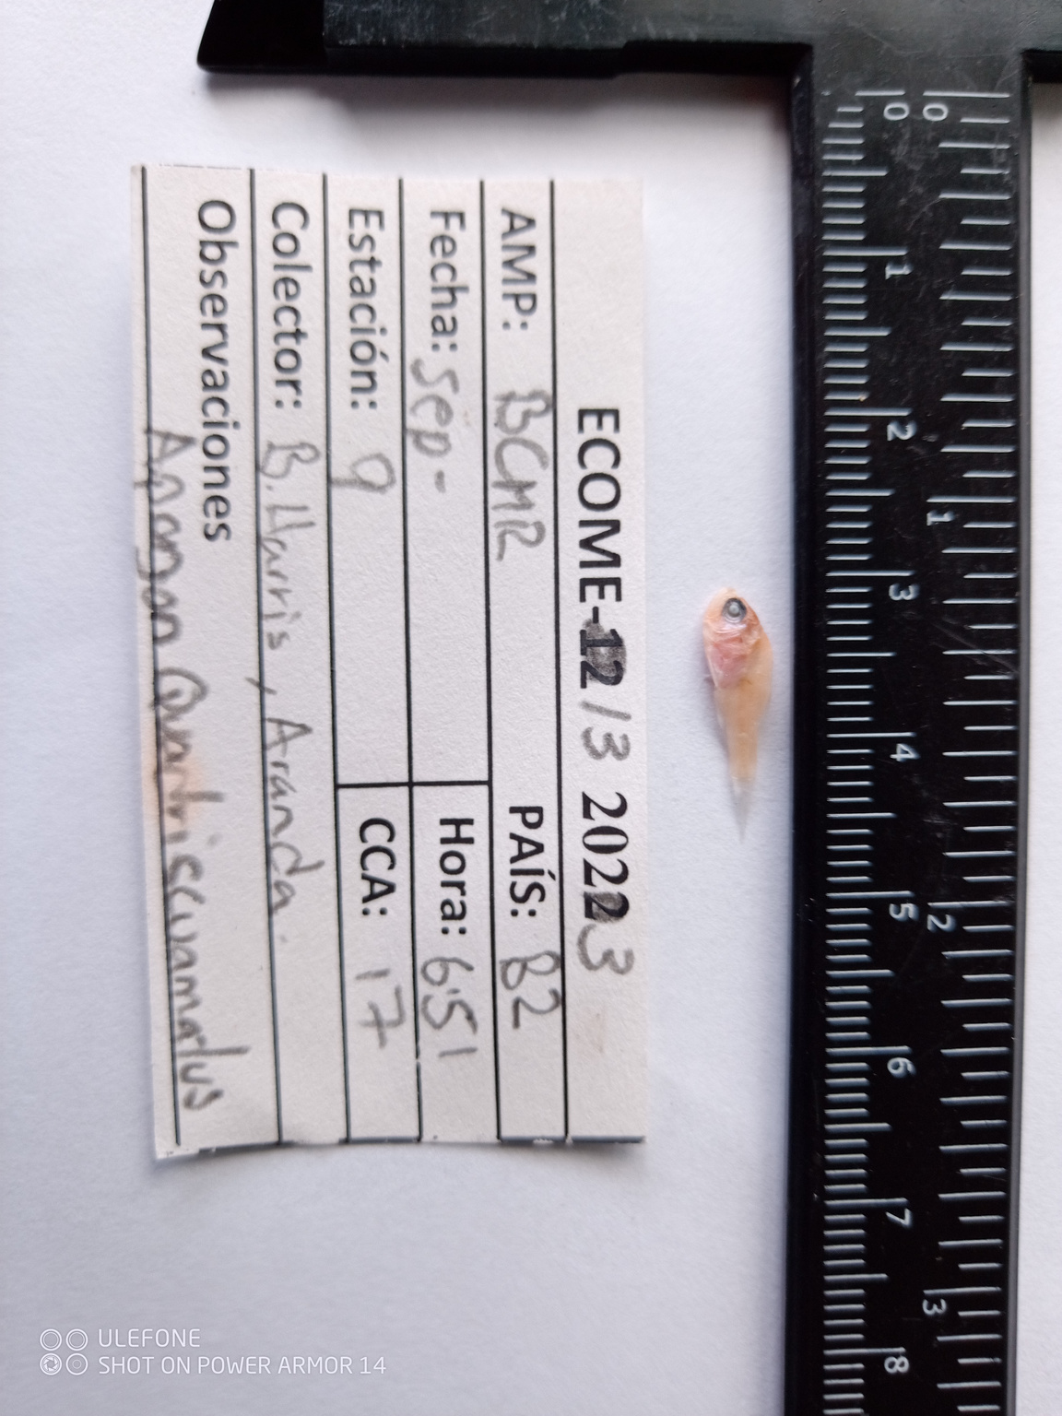
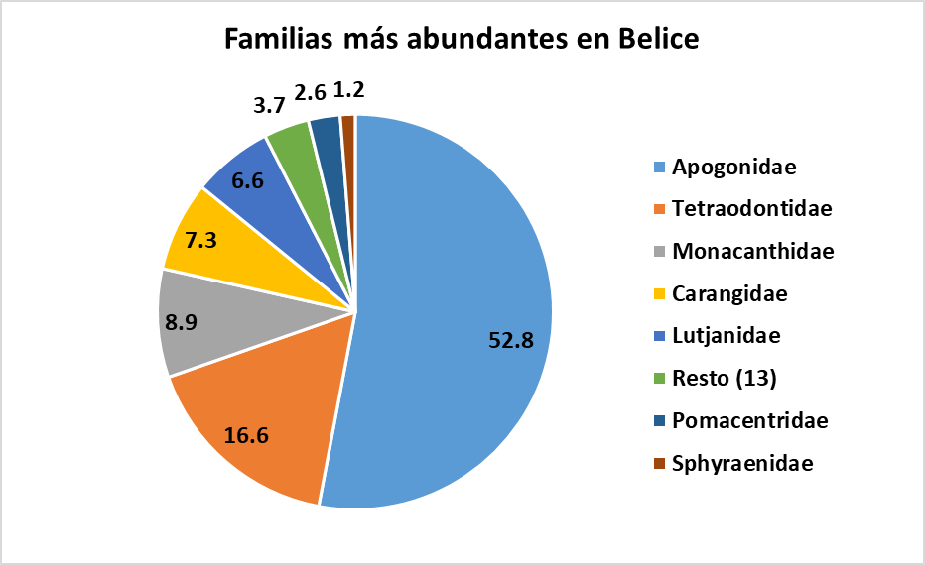
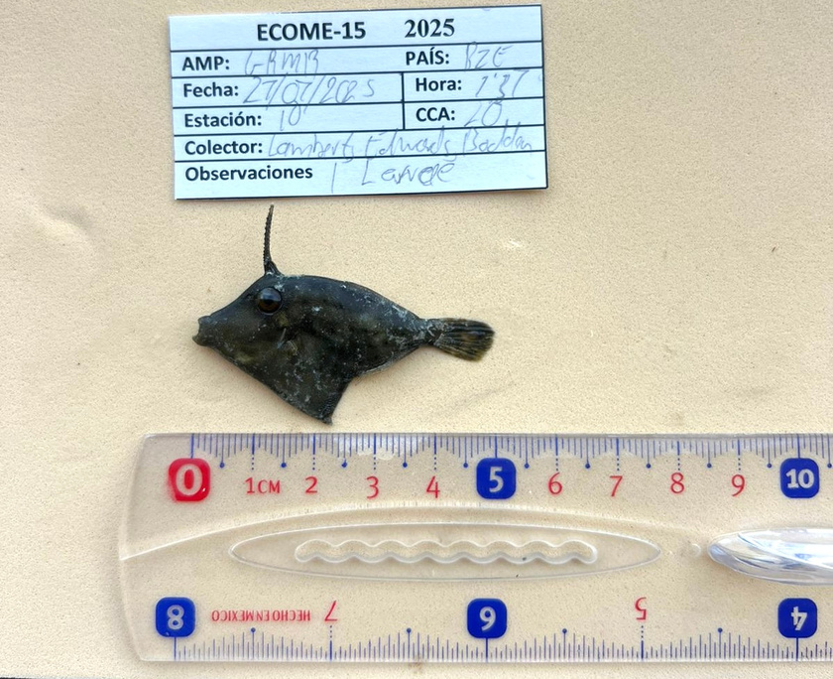
Experiencia y Resultados de ECOME en Belice
Notes:
El procedimiento de muestreo es sencillo y, en general, ha resultado una experiencia muy positiva. Siempre es un placer aprender nuevas formas de recopilar datos para mejorar la gestión de nuestras áreas protegidas en Belice. Sabemos que los datos recopilados son cruciales no solo para Belice, sino también para la región, para evaluar su conectividad ecológica y el reclutamiento de peces de arrecife; por ello, nos esforzamos por obtener datos de calidad que la representen fielmente el area. El trabajo ha sido exitoso, aunque en ocasiones se ha visto afectado por factores ambientales como el clima y las condiciones del mar.
Al consultar a mis compañeros de GWMR Y SWCMR concluimos que Para optimizar aún más el proceso y mejorar la eficiencia en el campo, sería beneficioso contar desde el principio con un equipo completo y estandarizado. En concreto, destinar recursos específicos para elementos como boyas, cuerdas, anclas (varillas de acero) y consumibles como etanol esto para agilizaría la fase de preparación y garantizar la uniformidad en todos los sitios de muestreo.
tambien tener boyas de un solo tamaño y color uniformes, por ejemplo, facilitaría significativamente la localización del equipo durante el muestreo. Esto nos permitiría dedicar más tiempo y recursos a los objetivos científicos fundamentales de este importante trabajo
Algunos de los resultados que obtuvimos en Belice durante estos 14 ECOMES realizados pudimos notar que mas del 50% de las familias fueron Apogonidae. (La fotito ariba)

Slide 7
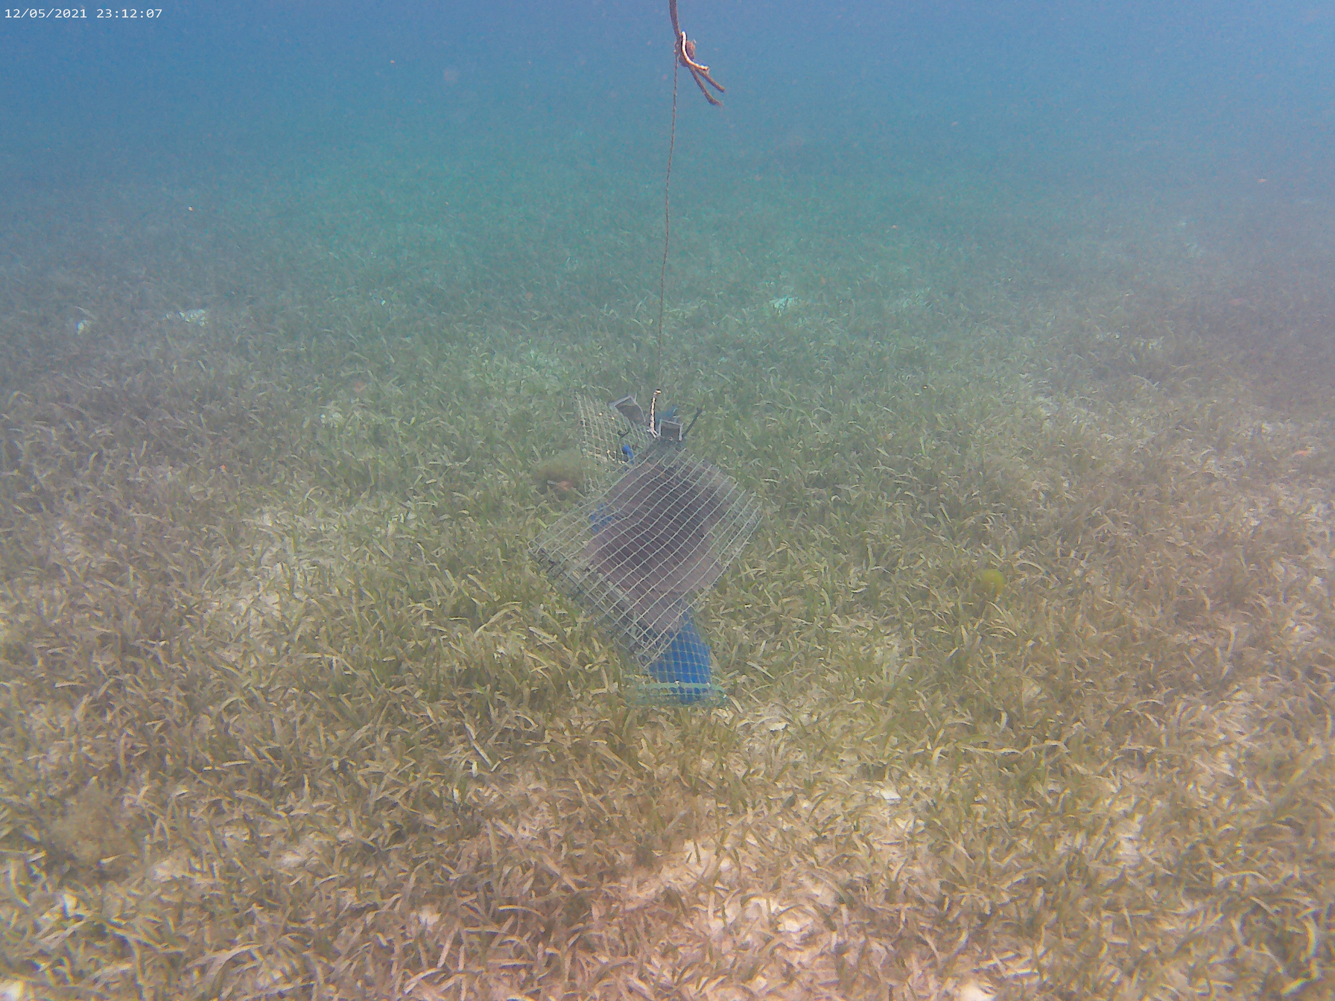
Perspectivas futuras y recomendaciones
  Fortalecer la comunicación de los resultados del estudio, asegurando su difusión efectiva y su aplicación en procesos de toma de decisiones.
  Vincular los resultados del ECOME con los indicadores del Blue Bond y del Belize Marine Spatial Plan, para maximizar su relevancia estratégica.
  Incorporar al menos una AMP más de Belice al monitoreo ECOME.
  Garantizar un financiamiento estable y sostenible para la permanencia de Belize en el monitoreo ECOME.
  Impulsar el intercambio técnico entre ECOSUR, el Belize Fisheries Department y los co-manejadores, fomentando la colaboración regional.
  Complementar el monitoreo existente con otros sistemas de observación.
  Desarrollar capacidades internas para el análisis de datos biológicos y físicos mediante cursos o talleres de capacitación.
Notes:
En Belice sabemos que Definitivamente vale la pena continuar con el ECOME en el SAM, ya que después de 15 años de campañas se ha logrado una base de datos regional valiosa y única sobre conectividad y reclutamiento de peces arrecifales. Su continuidad garantiza la posibilidad de evaluar tendencias a largo plazo en la recuperación de poblaciones y el efecto de las medidas de conservación implementadas.
Para fortalecer la Red de Conectividad ECOME, se sugiere:
1. Point 1
2. Point 2
sabemos que los resultados sin duda podrían ser útiles para la gestión adaptativa y el desarrollo de políticas y tambien dar mayor peso a su aplicación en la gestión nacional y la la gestión adaptativa de la pesca.
3 (Point 3) para asi ampliar la representación espacial de Belice.
La cuarta recomendacion es (Point 4)
Just Read point 5
(point 6) para una mejor interpretación de los resultados del ECOME.
También se recomienda (last Point)
Con esto dicho quisiera agradecer a ECOSUR y MARFund por su apoyo hasta el momento para llevar a cabo este monitoreo importante como mencionado no solo para Belize sino también para el SAM

Slide 8
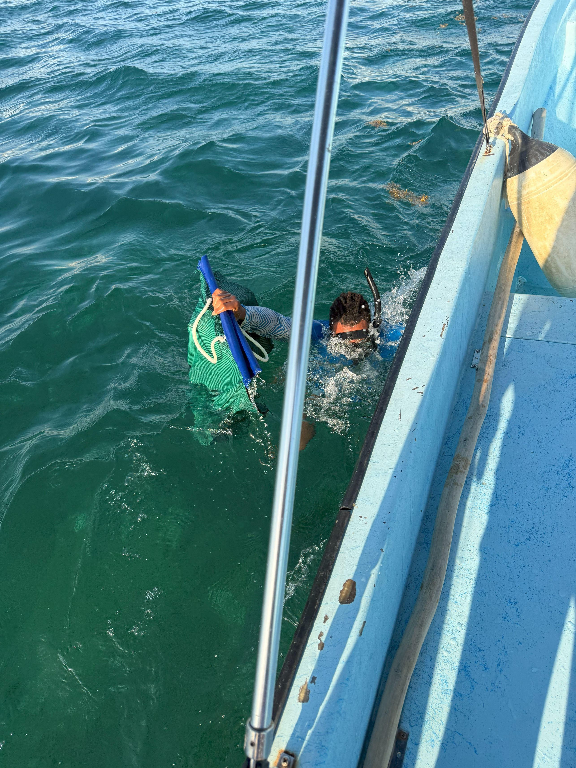
Agradecimientos
ECOSUR
MAR Fund
Fisheries Department
Tyrell, Lindolfo, Dylana y Equipo, Kevin y Equipo, Equipo de BCMR
Joel Verde, Leomir Santoya y grupo de colaboradores de SACD.
TASA
TIDE - PHMR
Notes:
Con esto dicho quisiera agradecer a Primeramente a ECOSUR y MARFund por su apoyo hasta el momento para llevar a cabo este monitoreo importante como mencionado no solo para Belize sino también para el SAM.
Tambien agradeser a todos mis companeros de fisheries Department que alguno o otra forma asen parte de esto, Estos serian :
Tambien agradecer a Joel.....
que participaron anteriormente en el ECOME en BCMR
y por ultimo pero no menos importante a tasa y tide por la participacion al comienzon de esta jornada.
Gracias!

